Slide 1
স্বাগতম
স্বাগতম
স্বাগতম

Slide 2
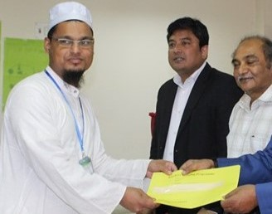
পরিচিতি
মোঃ হাফিজুর রহমান
প্রভাষক, সমাজবিজ্ঞান বিভাগ
শরণখোলা সরকারি কলেজ
শরণখোলা, বাগেরহাট।
মোবাইল নং-০১৭৪০-৪২৯৯৪৩
বাতায়ন আইডি- hafiz1984
শ্রেণি : দ্বাদশ
বিষয় : সমাজবিজ্ঞান ১ম পত্র
অধ্যায় : অষ্টম
পাঠ : ১, ২, ও ৩
সময় : ৫০ মিনিট

Slide 3
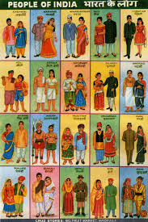
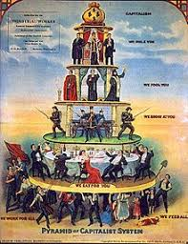
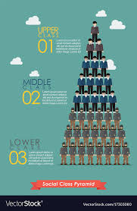
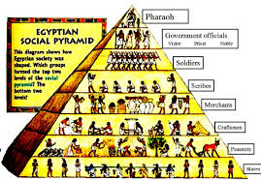
নিচের ছবিগুলো লক্ষ্য কর

Slide 4
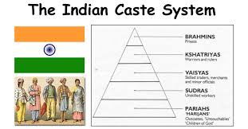
আজকের পাঠ
“সামাজিক স্তরবিন্যাস ”

Slide 5
এই পাঠ শেষে শিক্ষার্থীরা …
সামাজিক স্তরবিন্যাস সম্পর্কে বলতে পারবে
সামাজিক স্তরবিন্যাসের প্রকারভেদ ব্যাখ্যা করতে পারবে
জাতিবর্ণ প্রথার বৈশিষ্ট্য বিশ্লেষণ করতে পারবে

Slide 6
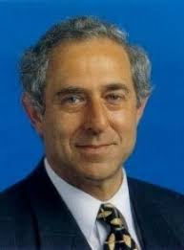
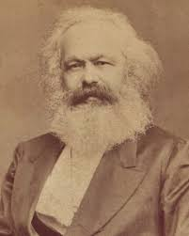
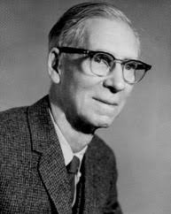
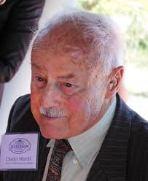
সামাজিক স্তরবিন্যাস?
সমাজবিজ্ঞানী সরোকিন বলেন, “সামাজিক স্তরবিন্যাস হলো একটি নিদৃষ্ট জনসমষ্টির উপর চাপিয়ে দেয়া মানুষের উঁচু-নিচু ভেদাভেদ ”
সরোকিন
কার্ল ম্যাক্স বলেন, “ অর্থনীতির মানদণ্ডে সমাজের মানুষের যে ভেদাভেদ সেটাই সামাজিক স্তরবিন্যাস”।
কার্ল মার্ক্স
ম্যাকাইভার এর মতে,“সামাজিক স্তরবিন্যাস বলতে মর্যাদা অনুযায়ী স্তরবিন্যাকে বোঝায়। এ মর্যাদার ভিত্তি হলো রাজনৈতিক বা পুরোহিততান্তিক ক্ষমতা”।
ম্যাকাইভার
কিংসলে ডেভিস বলেন, “কাজের ভিত্তিতে সমাজের মানুষের মধ্যে যে ভেদাভেদ সেটাই সামাজিক স্তরবিন্যাস”
কিংসলে ডেভিস

Slide 7
সামাজিক স্তরবিন্যাস
দাস প্রথা
এস্টেট প্রথা
জাতিবর্ণ
সামাজিক মর্যাদা ও শ্রেণি
সামাজিক সমস্যার প্রকারভেদ

Slide 8
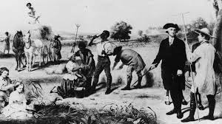
দাসপ্রথা
“দাস হচ্ছে সেই ব্যক্তি যে আইন ও প্রথা অনুসারে অন্যর সম্পত্তি”
“দাস হলো সেই ব্যক্তি যার কোন অধিকার নেই”
“দাস হলো সেই ব্যক্তি যার সামান্যতম অধিকার আছে, হতে পারে সে অধিকার বৃহৎ সমাজের কাছে গৃহপালিত প্রানির(কুকুর বা গাধার) মতো ”
সমাজচিন্তাবিদ এইচ জে নিবয়ের দাসের সামাজিক অবস্থা বর্ণনা করতে গিয়ে বলেন, “প্রত্যেক দাসের একজন মালিক থাকে, স্বাধীন বা মুক্ত মানুষের তুলনায় দাসদের সামাজিক অবস্থান নিচু, দাশ প্রথায় ব্যক্তি অবশ্যম্ভাবী শ্রমিক ”।

Slide 9
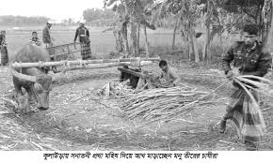
এস্টেট প্রথা
ক. ভূমিকেন্দ্রিক একটি সামাজিক সম্পর্কের বিন্যাস
খ. ভূমির মালিকানার সাথে সামাজিক দায়দায়িক্তও জড়িত
গ. ভূমির মালিকানার সাথে সামাজিক মর্যাদা ওতপ্রোতভাবে জড়িত
ঘ. ভুমিদাসদের সামাজিক মর্যাদা ভূমি দ্বারা নির্ধারিত ছিল
ঙ. ভূমিদাসরা মূলত একটি আধা স্বাধীন শ্রেণি
চ. সামাজিক শ্রেণি বলতে প্রধানত তিনটি শ্রেণির অস্তিত্ব ছিল-
i. ভুমিমালিক বা অভিজাত শ্রেণি ii. যাজক শ্রেণি iii. ভূমিদাস

Slide 10
একক কাজ
সামাজিক স্তরবিন্যাসে সরোকিন এর সংজ্ঞাটি লিখ ।

Slide 11
জাতিবর্ণ
অন্তরগোষ্ঠী
সাধারণ নাম থাকে
বংশধারাগত সদস্য পদ
সুনির্দিষ্ট নিয়মনীতি
সাধারণ ঐতিহ্যগত পেশা
একক সমজাতীয় সম্প্রদায়
জাতিবর্ণ প্রথার বৈশিষ্ট্য

Slide 12
জাতিবর্ণ
ব্রাহ্মণ
ক্ষত্রিয়
বৈশ্য
শূদ্র
জাতিবর্ণের প্রকারভেদ

Slide 13
ব্রাহ্মণ
“ব্রাহ্মণরা হলো শিক্ষক-যাজক, যারা ব্রহ্মার মস্তিষ্ক থেকে জাত। এরা হলো সমাজের সর্বোচ্চ মর্যাদার অধিকারী। এরা ধর্মীয় কার্য-কলাপ পরিচালনা করে থাকে বলে এদেরকে পুরোহিত শ্রেণিও বলে”।

Slide 14
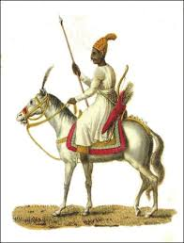
ক্ষত্রিয়
“এরা হলো সমাজের যোদ্ধা শ্রেণি যারা ব্রহ্মার বাহু থেকে উদ্ভূত । দেশের নিরাপত্তার ব্যাপারে বিভিন্ন যুদ্ধ বিগ্রহে এরা অংশগ্রহণ করে থাকে। সরকার, গাইন, শিকদার, বালা, ঢালি, রায় ও বিশ্বাস ইত্যাদি উপাধিভুক্ত মানুষ ক্ষত্রিয় গোত্রভুক্ত।

Slide 15
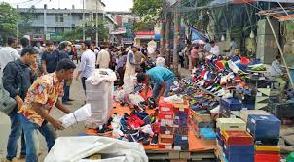
বৈশ্য
এরা হলো সমাজের সাধারণ ব্যবসায়ী দল। যাবতীয় ব্যবসায়িক কাজ এদের দ্বারা সংঘটিত হয়ে থাকে। কুণ্ডু, ঘোষ, দাস, সাহা, মল্লিক, পাল,কর, নন্দি, সুর, রাহা, শীল, ভদ্র, নাগ, গুহ, হরি ইত্যাদি উপাধির মানুষগুলো বৈশ্য গোত্রভুক্ত।

Slide 16
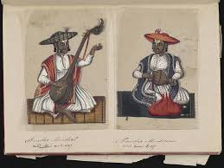
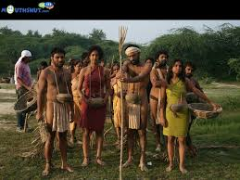
শূদ্র
সমাজের সবচেয়ে নিন্মশ্রেনির বর্ণ হলো শূদ্ররা, এরা ব্রহ্মার পায়ের পাতা থেকে জন্ম লাভ করেছে। এদের কাজ মূলত উপরিউক্ত তিন শ্রেণির সেবা সন্তুষ্টি বিধান করা। সমাজের যাবতীয় নিন্ম মানের কাজকর্ম শূদ্ররাই করে থাকে। দাস, সূত্রধর, বিশ্বাস, নাথ, রায়, বসু, মিত্র, কবিরাজ,সাহা, সরদার,মজুমদার,কামার, কুমার, মাঝি ইত্যাদি শুদ্র শ্রেনির অন্তর্ভুক্ত।

Slide 17
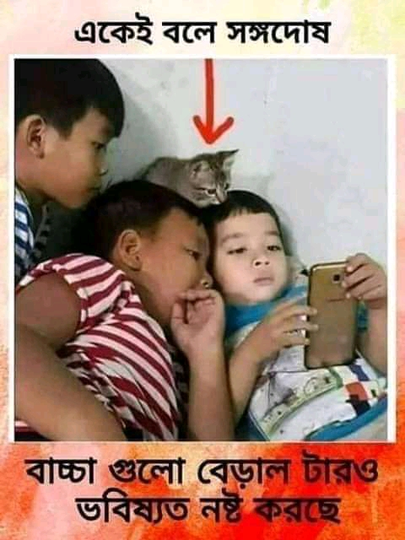
দলগত কাজ
“ ভারতীয় সমাজের জাতিবর্ণ প্রথার একটি তালিকা তৈরি কর”

Slide 18
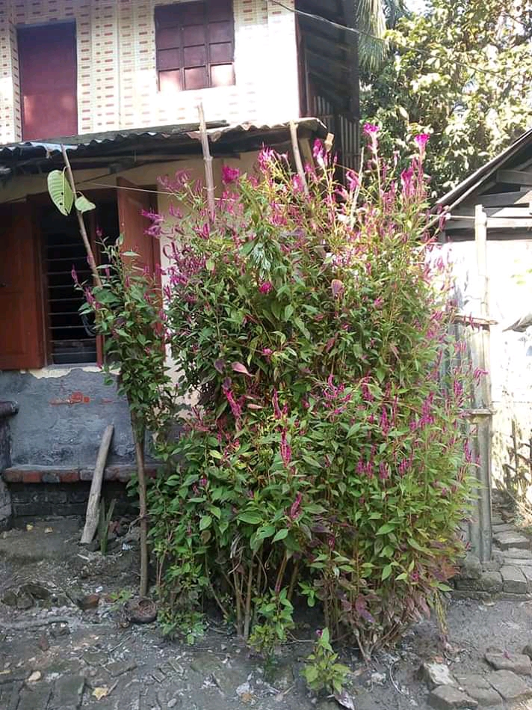
বাড়ির কাজ
“ সামাজিক অসমতা নির্ণয়ে জাতিবর্ণ প্রথার ভূমিকা কতটুকু?” –তোমার মতামত
দাও।

Slide 19
ধন্যবাদ

